Slide 1
Algoritmi e Strutture Dati
Capitolo 13
Cammini minimi:
Algoritmo di Dijkstra
(ACM in grafi diretti e non diretti senza archi di peso negativo)

Slide 2
Punto della situazione
Algoritmo basato sull’ordinamento topologico: albero dei cammini minimi in grafi diretti aciclici. Complessità Θ(n+m) (grafo rappresentato con liste di adiacenza).
Algoritmo di Bellman&Ford: albero dei cammini minimi in grafi diretti che non contengono cicli negativi, ovvero grafi non diretti che non contengono archi di peso negativo. Complessità Θ(n·m) (grafo rappresentato con liste di adiacenza).
Copyright © 2004 - The McGraw - Hill Companies, srl

Slide 3
Algoritmo di Dijkstra (1959)
(albero dei cammini minimi
in grafi (sia diretti che non diretti) con pesi non negativi)
Copyright © 2004 - The McGraw - Hill Companies, srl

Slide 4
Richiamo sulla notazione
w(u,v): peso dell’arco (u,v) del grafo pesato (diretto o non diretto) G=(V,E,w)
w(π): lunghezza di un cammino π nel grafo, ovvero somma dei pesi di tutti gli archi del cammino
π_{uv}: nella lezione odierna denoterà un cammino minimo nel grafo tra i nodi u e v
d_{uv}: distanza nel grafo (ovvero lunghezza del cammino minimo) tra i nodi u e v
D_{uv}: sovrastima della distanza nel grafo tra i nodi u e v (cioè D_{uv} ≥ d_{uv})
Copyright © 2004 - The McGraw - Hill Companies, srl

Slide 5
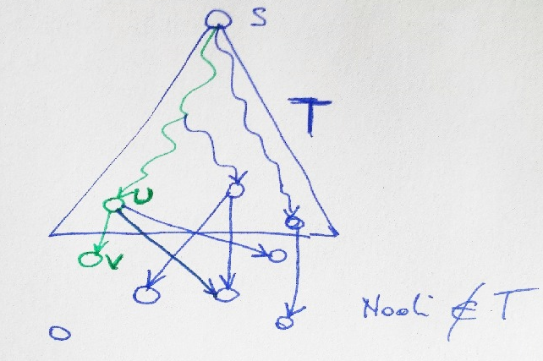
Estendere l’albero dei cammini minimi
Lemma di Dijkstra (1959): Sia G=(V,E,w) (diretto o non diretto) con pesi non negativi, e sia T un sottoalbero dell’albero dei cammini minimi radicato in s che include s ma non include tutti i vertici raggiungibili da s. Sia:
(u,v) = arg min{d_{st}+ w(t,z) | (t,z) ∈E, t∈T e z∉T}
(in altre parole, v è il nodo non appartenente a T più vicino ad s). Allora, (u,v) appartiene a un cammino minimo da s a v.
Copyright © 2004 - The McGraw - Hill Companies, srl

Slide 6
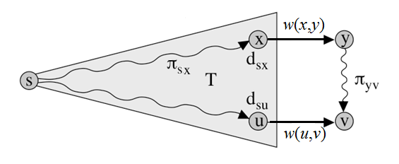
Prova del lemma di Dijkstra (1/2)
Dim.: Supponiamo per assurdo che (u,v) non appartenga ad un cammino minimo da s a v, e quindi che d_{sv}< d_{su}+w(u,v). Allora, d_{sv} è la lunghezza di un cammino minimo π_{sv} da s a v che non passa per (u,v). Tale cammino, per uscire da T, passerà allora (almeno una prima volta) per un qualche arco (x,y)≠(u,v), con x∈T e y∉T. Sia quindi π_{sv} = <s,…,x,y,…,v>.
Si noti che il cammino π_{yv} potrebbe rientrare in T in quanto abbiamo ammesso la possibilità che gli archi abbiano peso pari a 0
Per la minimalità dei sottocammini di un cammino minimo, il cammino da s a x deve essere minimo e avere quindi lunghezza d_{sx}
w(π_{sv}) = w(π_{sx}) + w(x,y) + w(π_{yv}) = d_{sx}+ w(x,y) + w(π_{yv}).
Copyright © 2004 - The McGraw - Hill Companies, srl

Slide 7
Prova del lemma di Dijkstra (2/2)
Ma poiché (u,v) minimizza d_{st}+ w(t,z) per ogni t∈T e z∉T, allora:
d_{sx}+ w(x,y) ≥ d_{su}+ w(u,v)
e quindi:
w(π_{sv}) = d_{sx}+ w(x,y) + w(π_{yv}) ≥ d_{su}+ w(u,v) + w(π_{yv})
e poiché w(π_{yv}) ≥ 0 (si noti che in questo punto si sfrutta il fatto che i pesi di G sono non negativi, e quindi i cammini hanno sempre lunghezza ≥ 0), ne segue d_{sv} ≡ w(π_{sv}) ≥ d_{su}+ w(u,v), assurdo (avevamo supposto d_{sv} < d_{su}+ w(u,v)). 
Copyright © 2004 - The McGraw - Hill Companies, srl

Slide 8
Approccio di Dijkstra
Sia T il sottoalbero dei cammini minimi costruito sinora (all’inizio T contiene solo il nodo sorgente s). Supponiamo quindi che l’algoritmo abbia già trovato d_{su} per ogni u∈T, e abbia invece una sovrastima D_{sv} per ogni v∉T. Al passo successivo, seleziona il nodo v∉T che minimizza la quantità D_{sv}:=d_{su}+w(u,v) (si noti che D_{sv} coincide con d_{sv} per il lemma di Dijkstra), con u∈T; quindi, aggiungi v a T ed effettua il passo di rilassamento su ogni nodo y∉T adiacente a v (per il quale cioè (v,y)∈E).
I nodi da aggiungere progressivamente a T sono mantenuti in una coda di priorità, ciascuno associato ad un unico arco che lo connette a T. Se y è in coda con arco (x,y) associato, e se dopo aver aggiunto v a T troviamo un arco (v,y) tale che D_{sv}+w(v,y) < D_{sx}+w(x,y), allora rimpiazziamo (x,y) con (v,y), ed aggiorniamo D_{sy}.
Copyright © 2004 - The McGraw - Hill Companies, srl

Slide 9
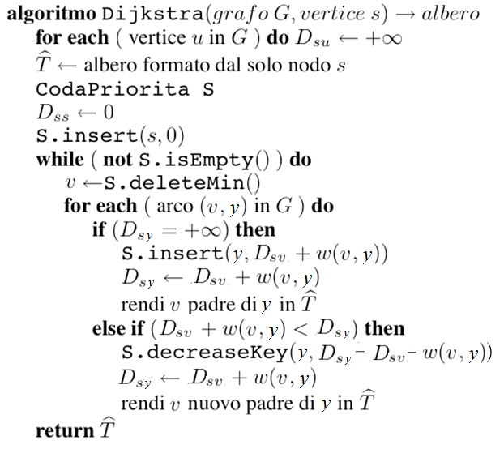
Pseudocodice
∧
Nota: T è un albero che contiene tutti i nodi già aggiunti alla soluzione (ovvero quelli in T secondo la notazione del lemma di Dijkstra, per i quali è già stato trovato il cammino minimo da s), più i nodi correntemente contenuti nella coda di priorità, cioè “appesi” a T, ciascuno connesso al rispettivo nodo padre. Si noti che a differenza dei due algoritmi già visti, in questo caso viene restituito l’ACM (e non le distanze da s)
Copyright © 2004 - The McGraw - Hill Companies, srl

Slide 10
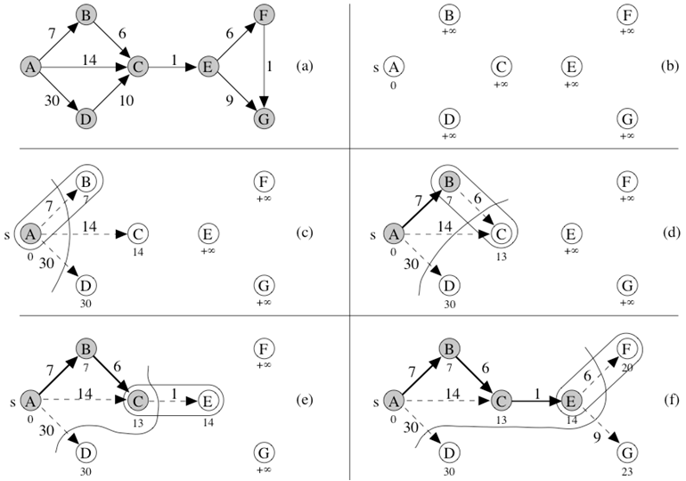
Esempio (1/2)
Si noti che dopo aver aggiunto il nodo B alla soluzione, il passo di rilassamento riduce la stima di distanza da A a C da 14 a 13, e rimpiazza l’arco (A,C) che ‘appende’ C alla soluzione con l’arco (B,C)
Copyright © 2004 - The McGraw - Hill Companies, srl

Slide 11
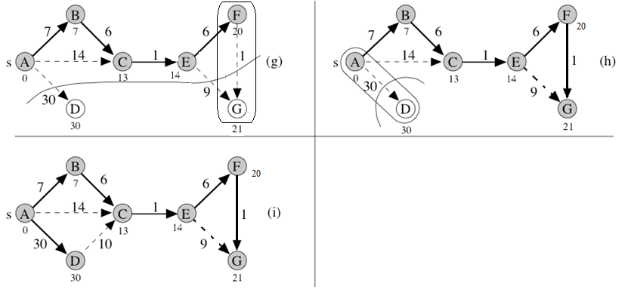
Esempio (2/2)
Copyright © 2004 - The McGraw - Hill Companies, srl

Slide 12
Correttezza di Dijkstra
Deriva direttamente dal Lemma di Dijkstra. Infatti, l’algoritmo aggiunge ad ogni iterazione alla soluzione un nodo v che soddisfa la condizione del Lemma di Dijkstra, per il quale quindi la stima di distanza è diventata uguale alla distanza dalla sorgente, ed esegue i rilassamenti rispetto agli archi uscenti da tale nodo.
Per quanto riguarda la complessità computazionale, si osservi innanzitutto che l’algoritmo visita una ed una sola volta tutti gli archi del grafo. Quindi, nell’ipotesi che il grafo sia rappresentato mediante liste di adiacenza, spenderà per tale operazione Θ(n+m). A tale costo, vanno ovviamente aggiunti i costi delle operazioni eseguite sulla coda di priorità usata per gestire i nodi non ancora aggiunti alla soluzione, che dipenderanno dall’implementazione utilizzata.
Copyright © 2004 - The McGraw - Hill Companies, srl

Slide 13
Tempo di esecuzione: implementazioni elementari
Supponendo che il grafo G=(V,E,w) sia rappresentato tramite liste di adiacenza e che |V|=n ed |E|=m, e supponendo che G sia connesso (ovvero fortemente connesso rispetto ad s nel caso orientato) e quindi m≥n-1, avremo n insert, n deleteMin e al più m decreaseKey nella coda di priorità S, al costo di:
 | Insert | DelMin | DecKey
Array non ord. | O(1) | Θ(|S|)=O(n) | O(1)
Array ordinato | O(|S|)=O(n) | O(1) | O(|S|)=O(n)
Lista non ord. | O(1) | Θ(|S|)=O(n) | O(1)
Lista ordinata | O(|S|)=O(n) | O(1) | O(|S|)=O(n)
Θ(n+m)+n·O(1) + n·O(n) + O(m)·O(1) = O(n²) con array e liste non ordinate
Θ(n+m)+ n·O(n) + n·O(1) + O(m)·O(n) = O(m·n) con array e liste ordinate
Copyright © 2004 - The McGraw - Hill Companies, srl

Slide 14
Osservazione sulla decreaseKey
Ricordiamo che le complessità computazionali esposte per la decreaseKey sono valide supponendo di avere un puntatore diretto all’elemento su cui eseguire l’operazione. Come possiamo garantire tale condizione?
Semplicemente inizializzando un puntatore tra il nodo v nell’array dei nodi della lista di adiacenza del grafo e l’elemento nella coda di priorità associato al nodo v; tale puntatore viene inizializzato nella fase di inserimento di quest’ultimo all’interno della coda.
Copyright © 2004 - The McGraw - Hill Companies, srl

Slide 15
Tempo di esecuzione: implementazioni efficienti
Con le stesse ipotesi fatte per le implementazioni elementari, avremo:
 | Insert | DelMin | DecKey
Min-Heap binario | O(log n) | O(log n) | O(log n)
Min-Heap Binom. | O(log n) | O(log n) | O(log n)
Min-Heap Fibon. | O(1) | O(log n)* ^{(ammortizzata)} | O(1)* ^{(ammortizzata)}
Θ(n+m) + n·O(log n) + n·O(log n) + O(m)·O(log n) = O(m·log n) utilizzando heap binari o binomiali
Θ(n+m) + n·O(1) + n·O(log n)* + O(m)·O(1)* = O(m + n·log n) utilizzando heap di Fibonacci (Esercizio di approfondimento: si dimostri che questa è l’implementazione più efficiente tra quelle descritte)
Copyright © 2004 - The McGraw - Hill Companies, srl

Slide 16
Confronto tra Bellman&Ford e Dijkstra
Innanzitutto, si noti che B&F si applica ad una classe molto più vasta di grafi orientati, ovvero su tutti i grafi orientati che non hanno cicli di costo negativo, che sono poi tutti e solo quelli per i quali i cammini minimi possono effettivamente essere calcolati, mentre per grafi non orientati non ci sono differenze di applicabilità
Si noti però che l’implementazione di Dijkstra con heap di Fibonacci è sempre più efficiente di B&F; infatti, O(m+n log n)=o(n m), poiché m=o(n m) e n log n = o(n m)
Nonostante l’algoritmo di Dijkstra abbia oltre mezzo secolo di vita, è al momento l’algoritmo più efficiente per la classe di grafi a cui si applica; ricordando però che l’unico lower bound noto per il problema del cammino minimo tra due nodi (e quindi anche per l’ACM) è Ω(m+n), ne consegue che non lo si può definire ottimo, in quanto per m=o(n log n), permane un gap di log n rispetto al termine additivo in n; invece, per m=Ω(n log n), si ha che O(m + n log n) = O(m) = O(m+n), e quindi diventa ottimo
Per istanze pratiche, l’algoritmo di Dijkstra è molto efficiente; infatti, ad esempio, su grafi planari (con pesi non negativi, come le reti stradali), usando la formula di Eulero si può dimostrare che m ≤ 3n-6, cioè m=Θ(n), ovvero O(m + n log n) = O(n log n), e quindi l’algoritmo è quasi lineare in n; nell’esempio del navigatore satellitare, questa complessità si traduce in un tempo di risposta vicino al secondo
Copyright © 2004 - The McGraw - Hill Companies, srl

Slide 17
Approfondimento
Applicare l’algoritmo di Dijkstra con sorgente s sul seguente grafo:
s
5
1
a
b
3
4
5
c
d
1
Copyright © 2004 - The McGraw - Hill Companies, srl

